Slide 1
Presentasi Research Method
Rudy Sephiannudin
14200010
SISTEM INFORMASI

Slide 2
Jurnal
Judul :
“Implementasi Data Mining dengan Algoritma Naïve Bayes Pada Penjualan Obat”
Penulis :
Herry Derajad Wijaya, Saruni Dwiasnati
Sumber :
JURNAL INFORMATIKA, Vol.7 No.1 April 2020

Slide 3
Latar Belakang
Banyak apotek yang berlomba-lomba dalam menyediakan puluhan ragam varian obat-obatan untuk kesehatan serta vitamin agar dapat memudahkan pelanggannya dalam memenuhi kebutuhannya dengan variasi harga yang berbeda-beda..
sering mengalami kesulitan untuk menentukan barang mana yang LAKU atau TIDAK LAKU yang diminati oleh para konsumennya. Hal ini diakibatkan oleh menumpuknya stok vitamin yang kurang diminati di gudang, namun untuk vitamin yang diminati sama sekali tidak ada dalam persedian pada apotek tersebut.

Slide 4
Tujuan dan Manfaat Penelitian
untuk menganalisis masalah-masalah pada penentuan sebuah produk mana yang dapat di kategorikan LAKU atau TIDAK LAKU.
memberikan informasi mengenai vitamin yang LAKU atau TIDAK LAKU pada apotek tersebut untuk meminimalisasikan stok yang menumpuk untuk vitamin yang di kategorikan TIDAK LAKU

Slide 5
Identifikasi Masalah
Kurang tepat dalam menentukan harga produk.
Belum efisien (proses) dalam menentukan stok produk LAKU dan TIDAK LAKU

Slide 6
Rumusan Masalah
Bagaimana mengetahui dan menetapkan jenis vitamin ini LAKU atau TIDAK LAKU perlu dilakukan forecasting (prediksi/estimasi) sehingga jenis vitamin tersebut akan sesuai dengan jenis vitamin yang diminati oleh pelanggan dari apotek tersebut.

Slide 7
Metode Penelitian
DATA
Pada Penelitian in digunakan data sebagai berikut:
Data yang digunakan dalam penelitian ini di ambil pada tahun 2018 bulan Januari-Mei, data yang di ambil kisaran 5.000 an namun untuk data testing untuk penelitian ini penulis hanya mengambil sampel data sebanyak 137.

Slide 8
B. PENGUMPULAN DATA
Data yang digunakan pada penelitian kali ini merupakan data sekunder, karena sumber data diperoleh melalui media perantara atau secara tidak langsung yang berupa buku, catatan, bukti yang telah tervalidasi, atau arsip baik yang dipublikasikan maupun yang tidak dipublikasikan secara umum yaitu 100 ribu data yang akan dipecah menjadi 80 persen data training dan 20 persen data testing.

Slide 9
C. PENGELOLAAN DATA
Dataset ini dalam tahap preprocessing harus melalui 3 proses
Membuang duplikasi data
Memeriksa data yang inkonsisten
Memperbaiki kesalahan pada data.
Hasil akhir dari data ini berupa kumpulan data yang sudah bersih atau tidak ada missing valuenya

Slide 10
ALGORITMA NAÏVE BAIYES
Algoritma Naïve Bayes Bayesian classification adalah pengklasifikasian statistik yang dapat digunakan untuk memprediski probabilitas keanggotaan suatu class. Bayesian classification didasarkan pada teorema Bayes yang memiliki kemampuan klasifikasi serupa dengan decesion tree dan neural network. Bayesian classification terbukti memiliki akurasai dan kecepatan yang tinggi saat diaplikasikan ke dalam database dengan data yang besar[Supriyanto, 2013].

Slide 11
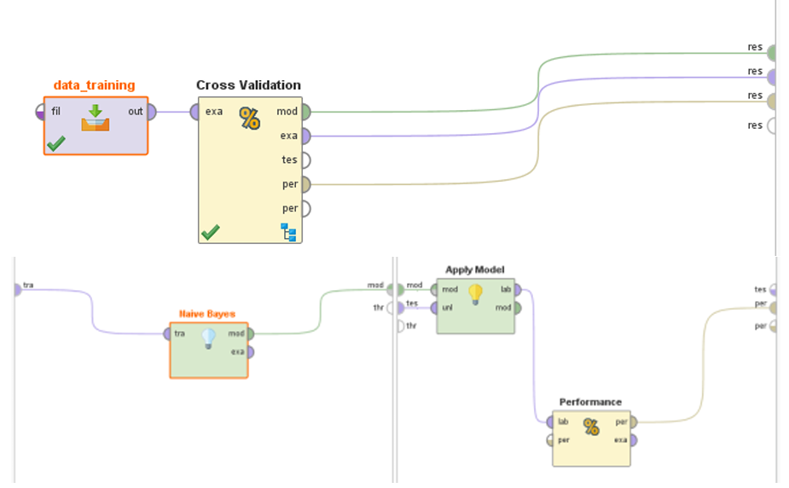
HASIL DAN PEMBAHASAN
Data yang digunakan dalam pengklasifikasiaan terdiri dari 5.000 dataset,137 data yang digunakan untuk data testing berdasarkan variabel yang tersedia. Klasifikasi dilakukan dengan menggunakan Software Rapidminer dengan versi 8 untuk mengolah data yang sudah di tentukan.
algoritma Naïve Bayes yang dihasilkan menggunakan Rapidminner,

Slide 12
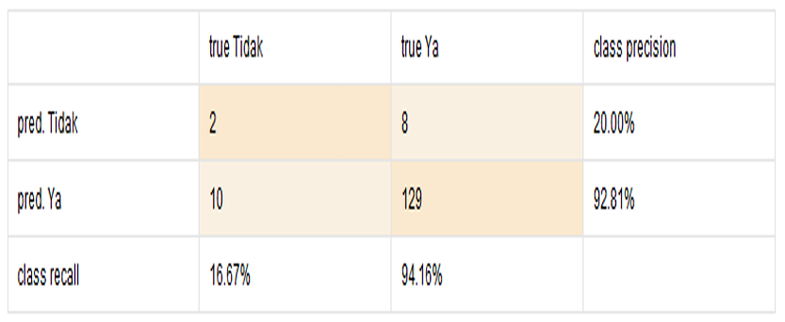
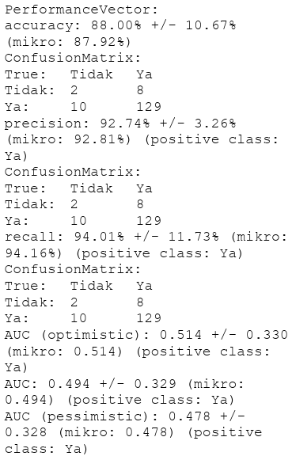

Confusion Matrix algoritma Naïve Bayes
perhitungan akurasi data training menggunakan algoritma Naïve Bayes yang menghasilkan accuracy 88.00%. Diketahui data training terdiri dari 150 record data, 10 data di klasifikasikan LAKU ternyata TIDAK LAKU, 2 data diprediksi TIDAK LAKU dan benar-benar TIDAK LAKU, 129 di prediksikan LAKU ternyata benar-benar LAKU serta 8 data diprediksikan TIDAK LAKU ternyata LAKU.
Text view model Confusion Matrix algoritma Naïve Bayes

Slide 13
Kesimpulan
Dari hasil penelitian dapat disimpulkan bahwa:
Pengujian pada data menghasilkan nilai precision 88%, recall 85%, dan accuracy 86%.
menggunakan tools Rapidminner pada dataset penjualan obat dengan menggunakan algoritma Naïve Bayes..
Penelitian ini dilakukan karena adanya masalah untuk mengetahui produk pada bulan sebelumnya agar dapat menentukan stok produk mana yang mesti di perbanyak lagi, dan stok barang mana yang harus lebih dipersedikitkan..

